Slide 1
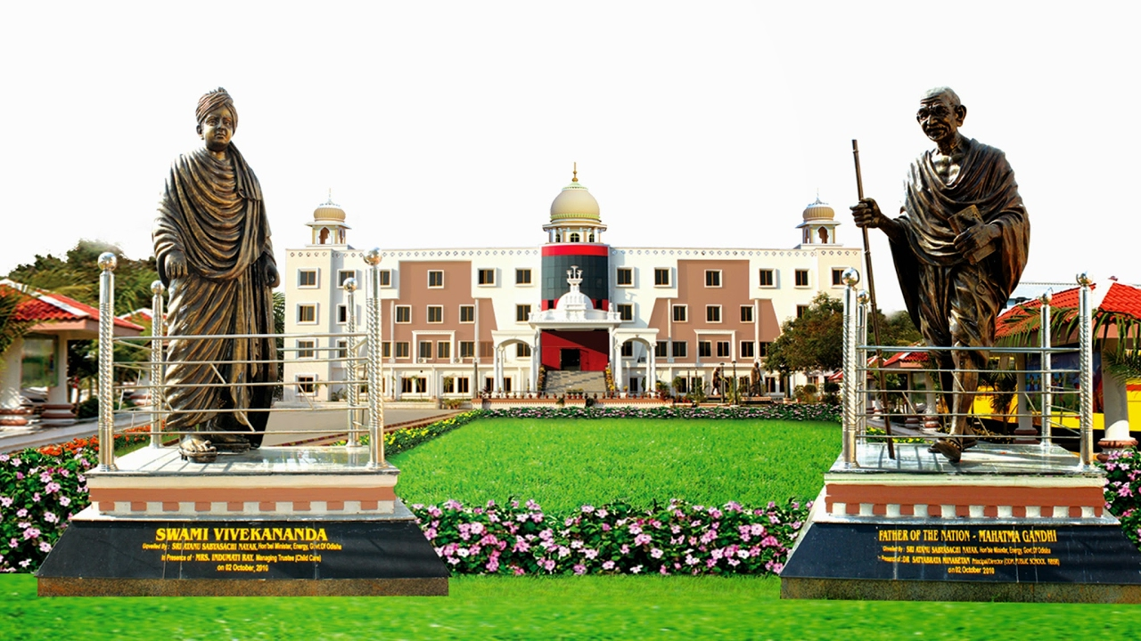
पाठ – १नया साल ,पाठ – २बगुला भगत व्याकरण – पर्यायवाची शब्द
अभ्यास कार्य - १
CLASS: IV
SESSION NO : 10
SUBJECT : (HINDI)
CHAPTER NUMBER: 1,2,12
TOPIC: अभ्यास कार्य 1
SUB TOPIC: खाली जगह भरो, लघुत्तरीय, सही मिलान करें, पर्यायवाची शब्द लिखें

Slide 2
शिक्षण उद्देश्य
इस अभ्यास कार्य के माध्यम से विद्यार्थियों का सृजनात्मक शक्ति का विकास करना और परीक्षा के लिए प्रस्तुत करना

Slide 3
खाली जगह भरें
1)सबका जीवन …… हो ।
2)……. नया विश्वास जगा गए ।
3 )कवि ……….छोड़ने के लिए कर रहे हैं।
4) बगुला तालाब के किनारे बैठ कर ……….. सोच रहा था।
5)बंगुला तालाब के किनारे ……… वेश बनाकर बैठा था।

Slide 4
उत्तर
1)सुखमय
2)नया साल
3)बीते समय की बात
4)मछलियों को खाने के बारे में
5)साधु

Slide 5
2) निम्न लिखित प्रश्नों के उत्तर लिखिए।
क) नया साल क्या लेकर आया है ?
ख)बंगुला तालाब के किनारे किसका वेश बनाकर बैठा था ?
ग)सभी कैसी हवा में साँस ले पाएँ ?
घ)बगुला मछलियों को कहाँ लेकर मारता था ?
ड.)मछलियों बगुले को क्या कहकर पुकारती थी ?

Slide 6
2)उत्तर
क ) नया अहसास
ख) साधु
ग) प्रेम,करुणा
घ)दूर एक पत्थर के चट्टान के ऊपर
ड.) मामा

Slide 7
3)उचित मिलान कीजिए
(क) चंद्रमा
(ख) बेटा
(ग) आग
(घ) बादल
(ङ) समुद्र
(i) अनल (ii) जलधर (iii) जलधि (iv) शशि (v) सुत

Slide 8
3) उत्तर
क) चंद्रमा - शशि (ख) बेटा- सुत (ग) आग – अनल
(घ) बादल - जलघर (ङ) समुद्र - जलाधि

Slide 9
4) उचित पर्यायवाची शब्द लिखें
रात
राजा

Slide 10
उत्तर
रात – रात्रि, निशाकर
राजा – सम्राट, भूपति

Slide 11
शिक्षण प्रतिफल
छात्र पुनर्वृति के माध्यम से पाठ- के बारे में जानकारी प्राप्त किए

Slide 12
THANKING YOU
ODM EDUCATIONAL GROUP

